Slide 1
Analisis Fasilitas Kesehatan
di Jawa Barat
Oleh: Aprilia
RevoU Data Analytics Mini Course
Oktober 2022

Slide 2
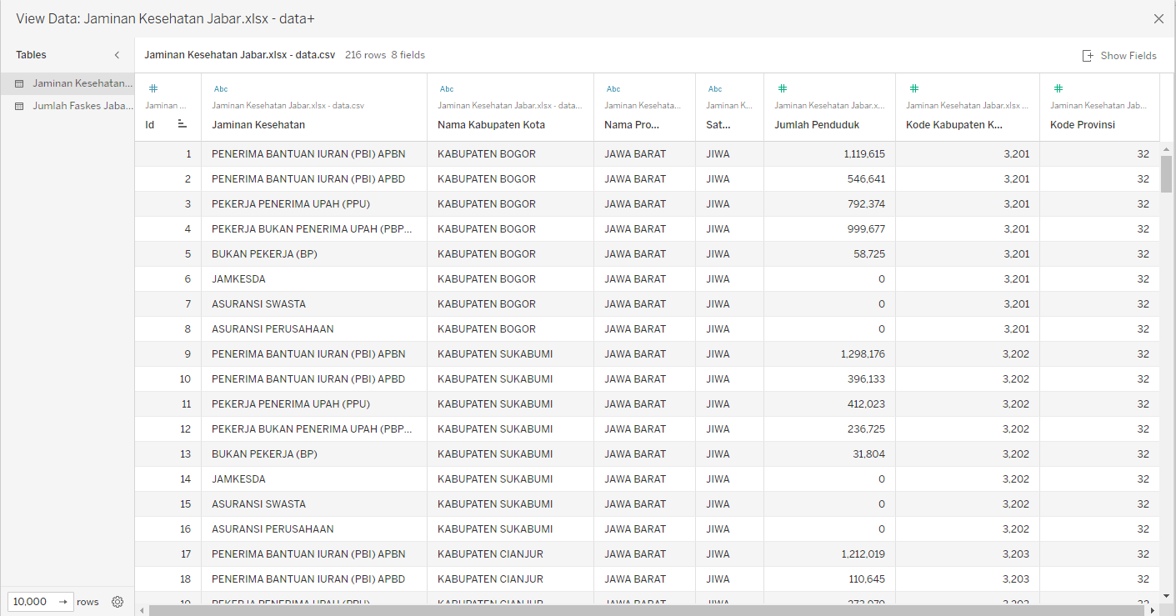
Dataset
Jaminan Kesehatan Jabar

Slide 3
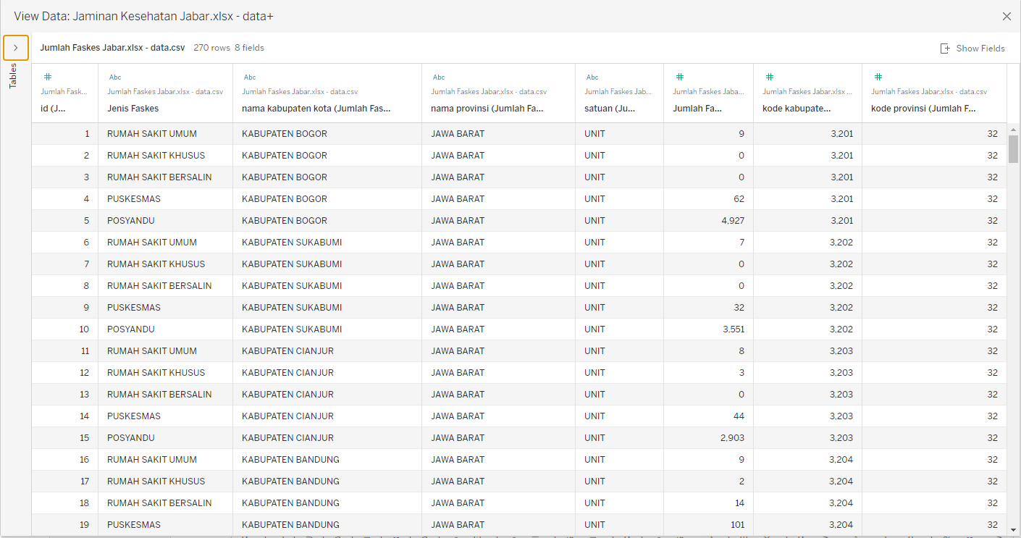
Dataset
Jumlah Faskes Jabar

Slide 4
Rumusan Masalah
Identifikasi jumlah fasilitas kesehatan di Jawa Barat dibandingkan dengan jumlah penduduk untuk setiap Kota/Kabupaten.

Slide 5

Visualisasi

Slide 6
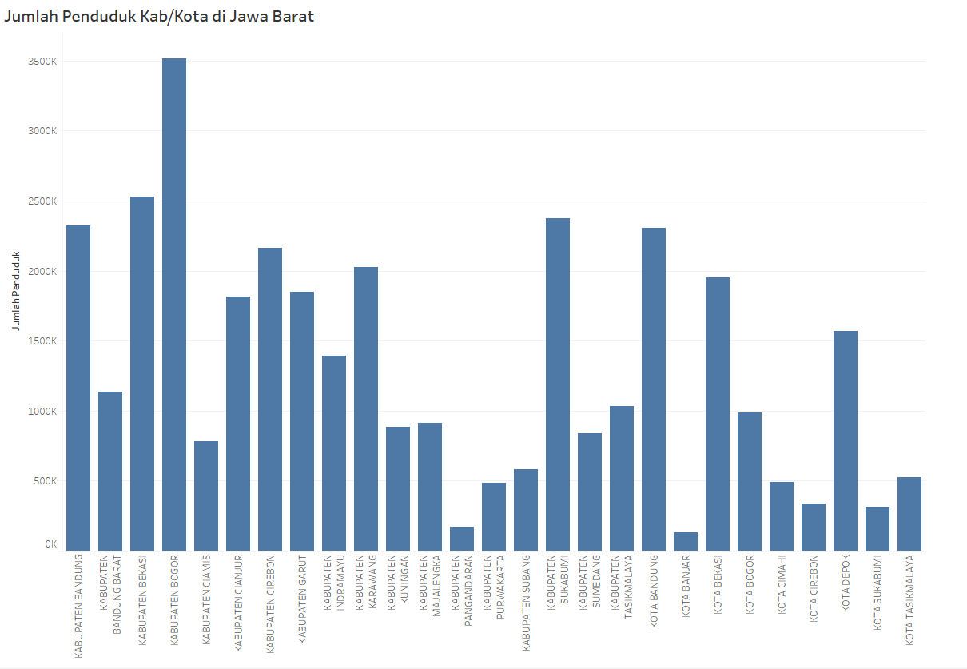
Jumlah Penduduk

Slide 7
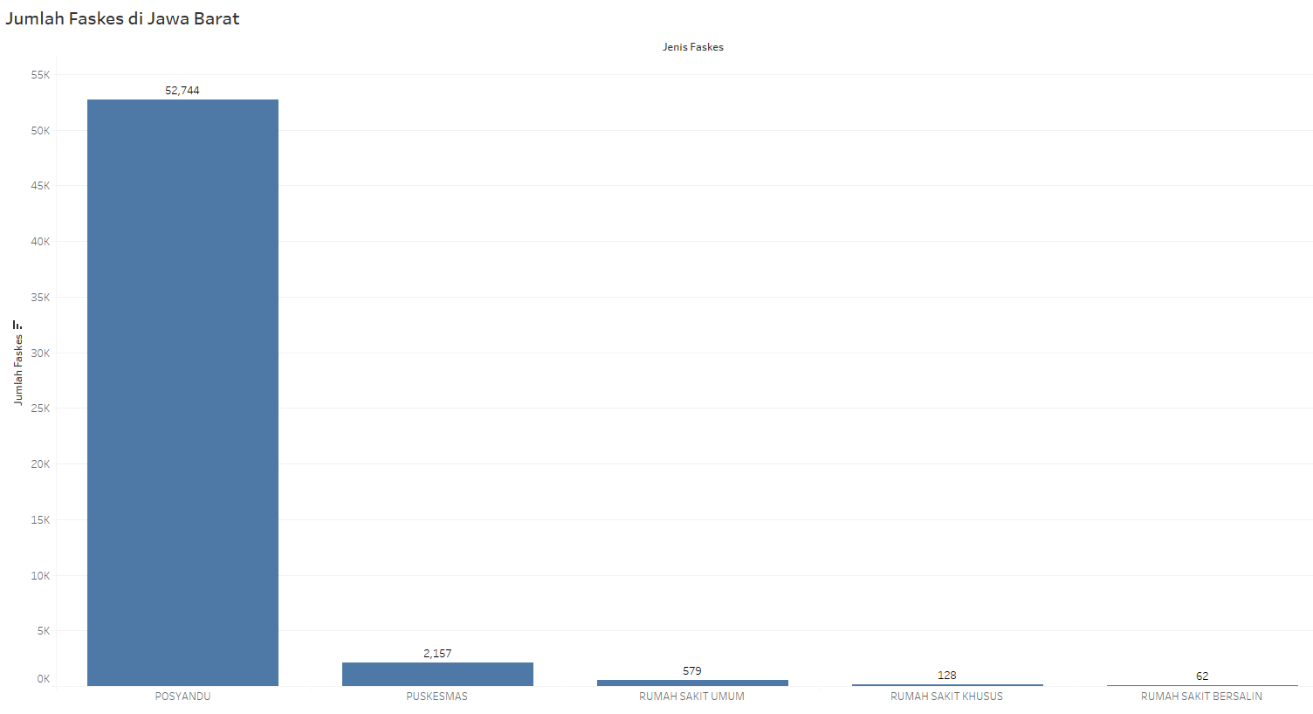
2. Jumlah Faskes

Slide 8
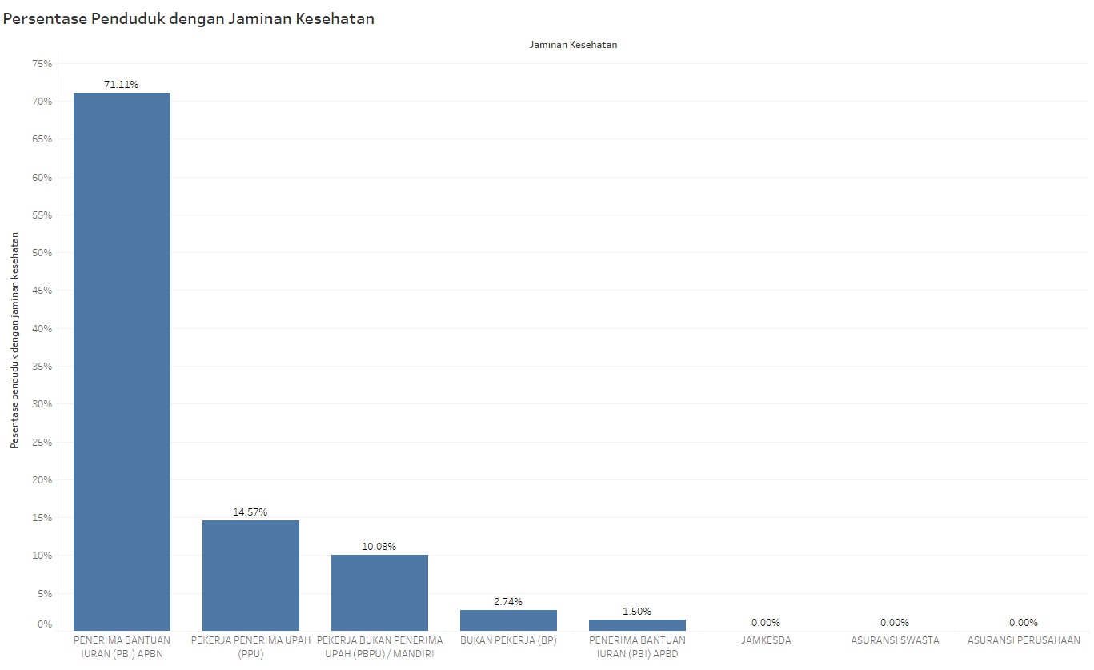
3. Persentase penduduk dengan jaminan kesehatan

Slide 9
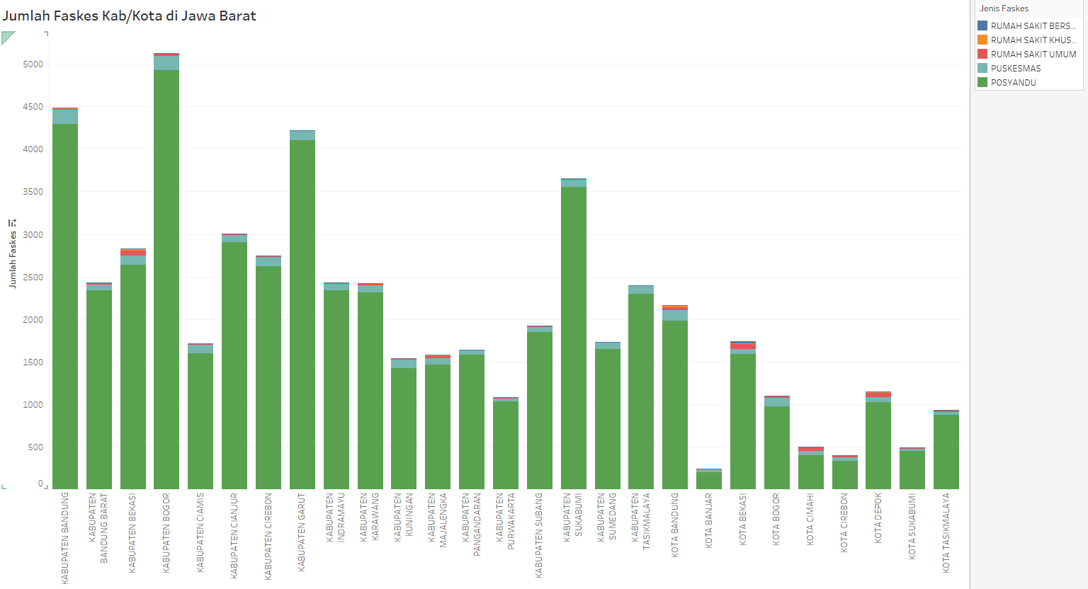
4. Jumlah Faskes

Slide 10
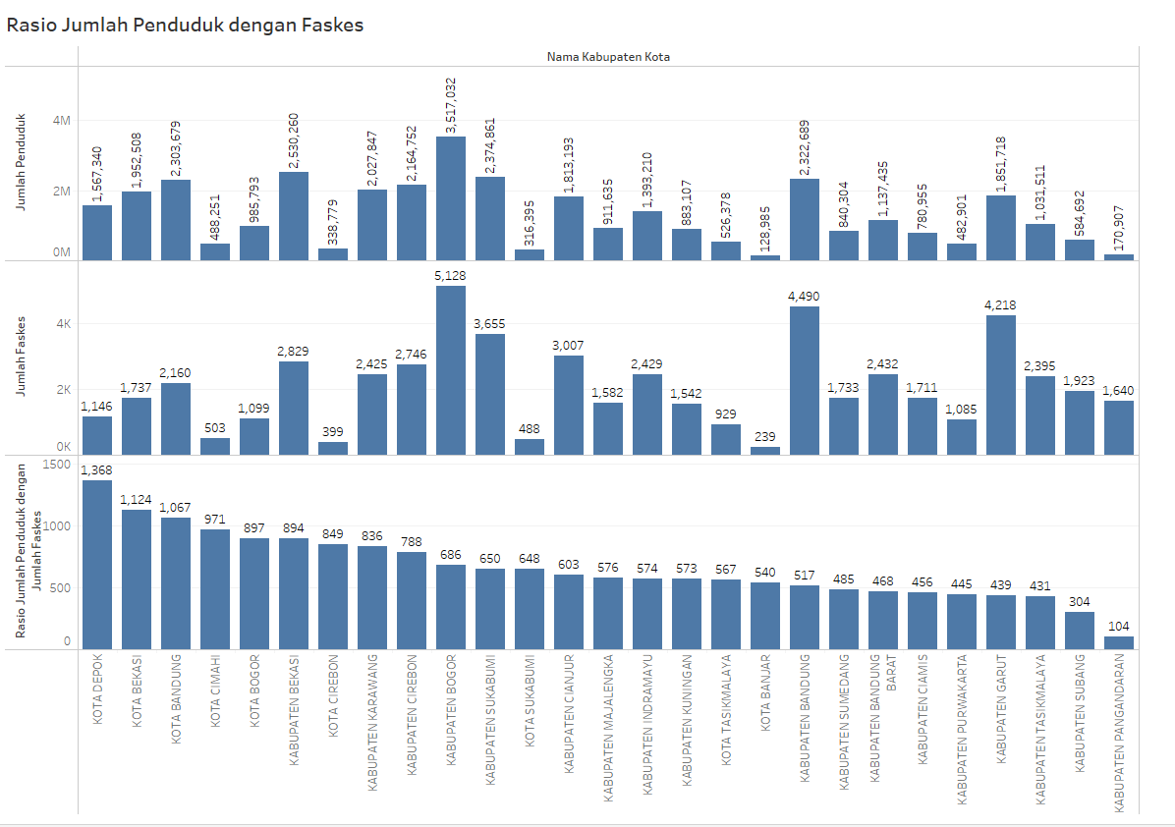
5. Rasio Jumlah Penduduk dengan Fasilitas Kesehatan

Slide 11
Analisis

Slide 12
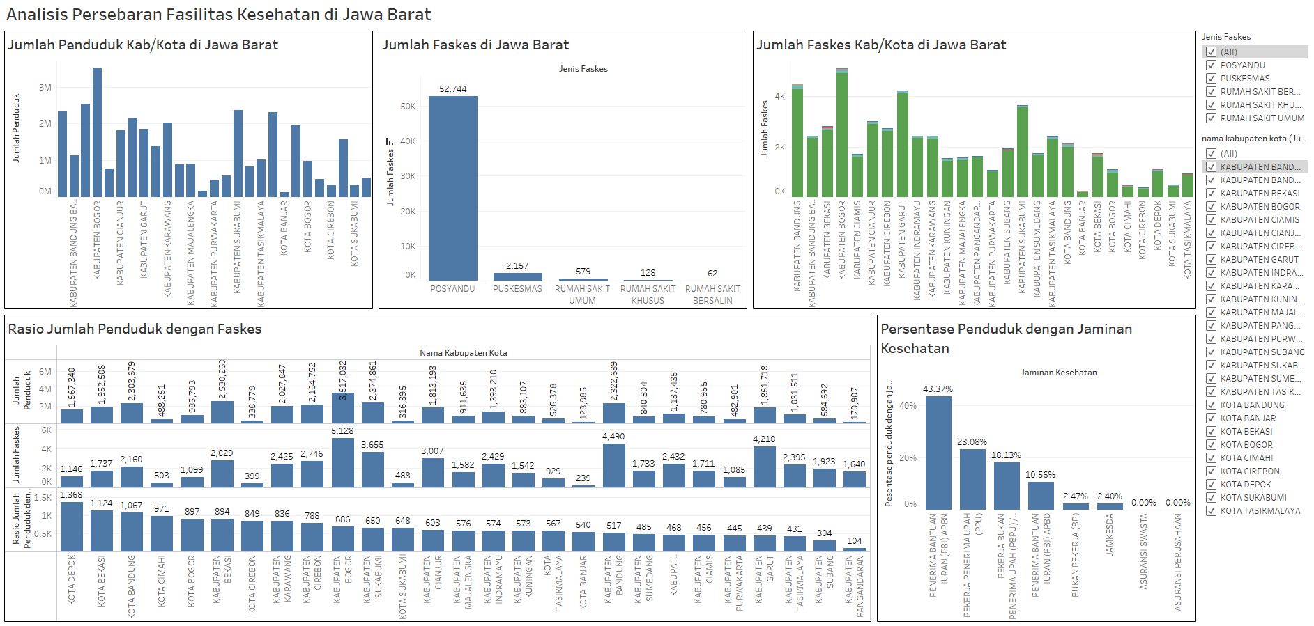
Dashboard
Link dashboard: https://public.tableau.com/views/FaskesJawaBarat_16662825903160/Dashboard1?:language=en-US&:display_count=n&:origin=viz_share_link

Slide 13
Terlihat bahwa Kota Depok memiliki rasio jumlah penduduk terhadap faskes paling tinggi, menandakan rata-rata 1 faskes menangani sekitar 1300 penduduk. Sebaliknya, Kabupaten Pangandaran memiliki rasio terkecil, yakni 104 penduduk untuk 1 fasilitas kesehatan.

Slide 14
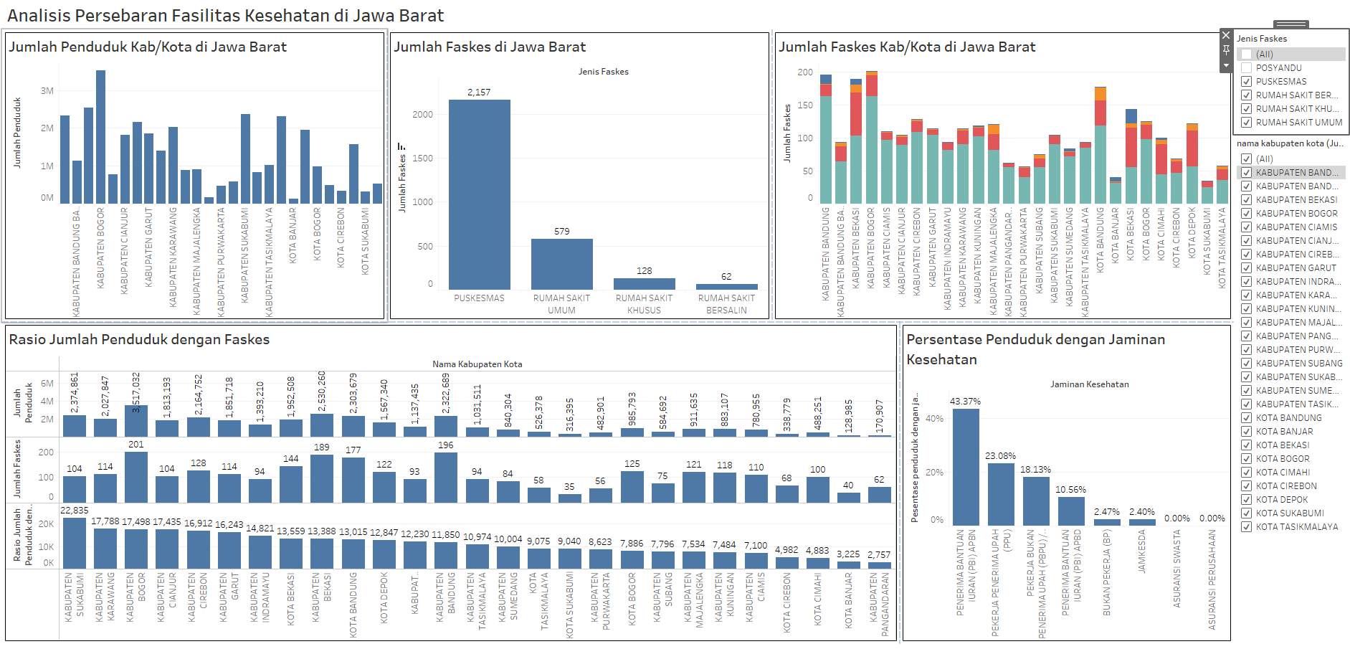
Hipotesis 1 : Posyandu tidak dapat memberikan pelayanan kesehatan setiap hari. Sehingga dilakukan analisis tanpa menyertakan data posyandu.
Saat posyandu tidak disertakan, Kabupaten Sukabumi memiliki rasio jumlah penduduk terhadap faskes paling tinggi, yakni 1 faskes menangani sekitar 22000 penduduk. Sedangkan Kabupaten Pangandaran tetap memiliki rasio terkecil, yakni 1 fasilitas kesehatan untuk sekitar 2700 penduduk.

Slide 15
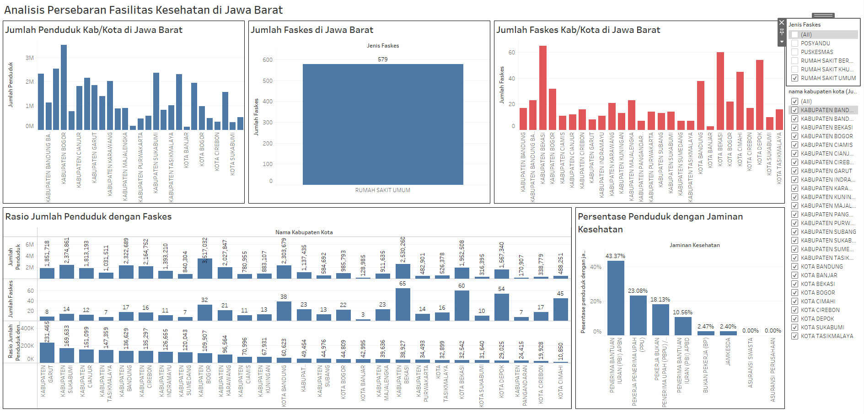
Hipotesis 2 : Rumah Sakit Umum dianggap sebagai fasilitas kesehatan terlengkap sehingga dilakukan analisis dengan skenario hanya ada Rumah Sakit Umum (RSU) sebagai rujukan.
Meskipun Kabupaten Bekasi memiliki jumlah RSU terbanyak, Kota Cimahi memiliki rasio terkecil, yakni 1 RSU melayani sekitar 10000 penduduk. Kabupaten Garut memiliki rasio jumlah penduduk terhadap faskes paling tinggi, yakni 1 RSU menangani sekitar 231000 penduduk.

Slide 16
Saran
Berdasarkan analisis yang telah dilakukan, terdapat beberapa kabupaten dan kota di Jawa Barat yang harus memberikan pelayanan kepada penduduk dengan rasio yang cukup besar. Dengan asumsi seluruh penduduk membutuhkan pelayanan, dikhawatirkan fasilitas kesehatan di beberapa daerah di Jawa Barat ini mengalami kesulitan dalam melayani masyarakat.
Diharapkan dengan ditambahnya jumlah fasilitas kesehatan dapat mengurangi beban faskes yang telah ada dalam melayani masyarakat, sehingga pelayanan kesehatan dapat dilakukan dengan lebih optimal.

Slide 17
LINKS
Analisis oleh: Aprilia
www.linkedin.com/in/aprilianurmawati
Hasil analisis:
https://public.tableau.com/views/FaskesJawaBarat_16662825903160/Dashboard1?:language=en-US&:display_count=n&:origin=viz_share_link

